Slide 1


COMPFEST 15
Data Science Academy
ANALISIS DATA CUACA DAN KONDISI BANJIR UNTUK MENGKLASIFIKASI BANYAKNYA PENGUNGSI BANJIR DI JAKARTA TAHUN 2013 - 2020
SAYA BUDIMAN

Slide 2
COMPFEST 15
Data Science Academy
Bagaimana mengklasifikasi banyaknya pengungsi berdasarkan informasi cuaca dan kondisi banjir di Jakarta?

Slide 3
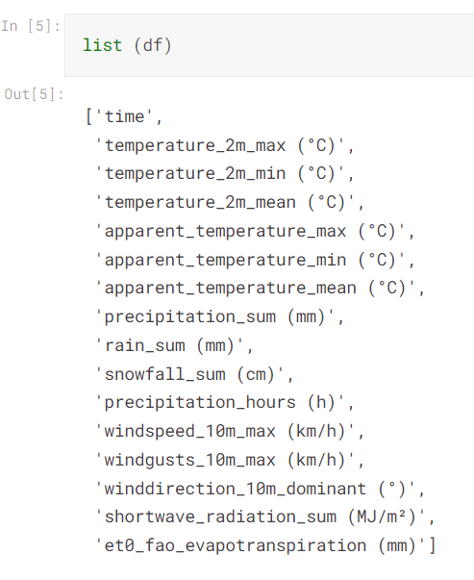
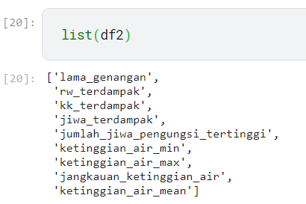
COMPFEST 15
Data Science Academy
HIPOTESIS
Terdapat hubungan antara variabel cuaca dan kondisi banjir dengan jumlah pengungsi di Jakarta
Hipotesis ini didasarkan pada asumsi bahwa variabel cuaca tertentu dapat memberikan indikasi terhadap tingkat pengungsi yang terjadi.
Variabel cuaca seperti curah hujan, suhu udara, kecepatan angin, dan lain-lain dapat memberikan indikasi terhadap tingkat pengungsi yang terjadi.

Slide 4


COMPFEST 15
Data Science Academy
METODOLOGI
Variabel Input: Curah hujan, suhu udara, kecepatan angin, dan variabel cuaca lainnya yang dianggap relevan.
Variabel Output: Klasifikasi banyaknya pengungsi yang tercatat dalam suatu periode.
Menggunakan pendekatan Machine Learning untuk membangun model klasifikasi kategori pengungsi berdasarkan variabel cuaca dan kondisi banjir

Slide 5
COMPFEST 15
Data Science Academy
Metode klasifikasi digunakan sebab sedikitnya data yang disediakan. Dataset yang tersedia sangat terbatas atau kurang representatif, sehingga sulit untuk mengandalkan pendekatan yang memerlukan jumlah data yang besar. Dalam situasi seperti ini, metode klasifikasi dapat menjadi solusi yang baik.

Slide 6
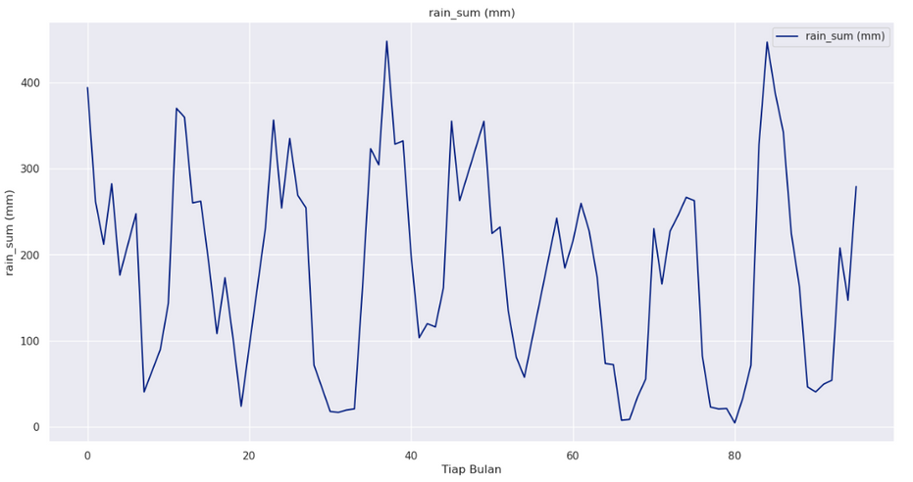
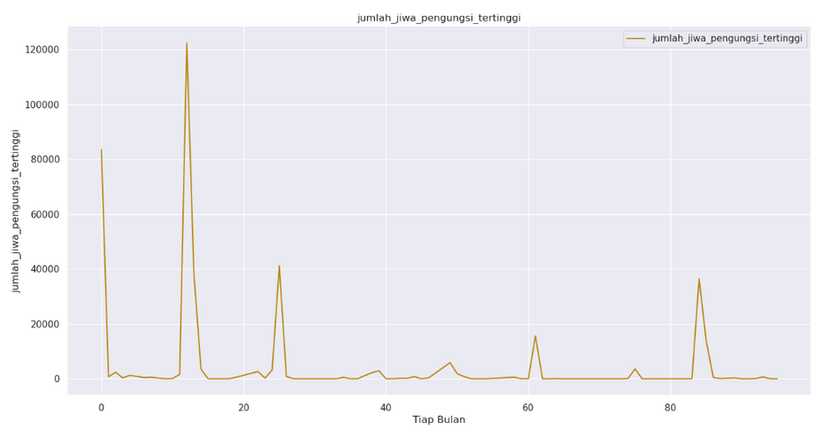
COMPFEST 15
Data Science Academy
Pada kedua grafik tersebut, ketika curah hujan naik dengan drastis menunjukkan bahwa sudah memasuki musim penghujan, dan dapat dilihat pada saat tersebut jumlah jiwa pengungsi tertinggi ikut meningkat. Namun pada siklus selanjutnya, jumlah pengungsi cenderung berkurang. Hal ini dapat disebabkan oleh faktor-faktor lain seperti pembangunan atau mitigasi yang telah dilakukan oleh pemerintah.

Slide 7
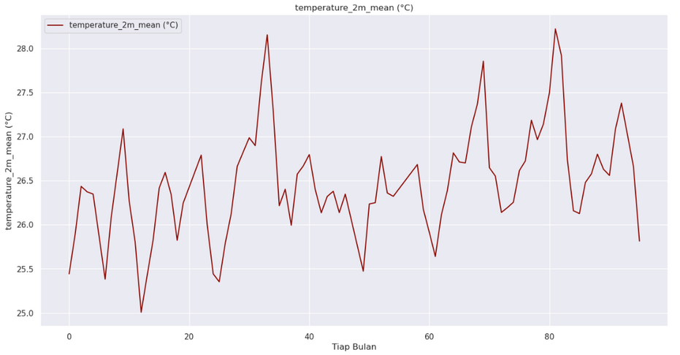
COMPFEST 15
Data Science Academy
Dari analisis kedua grafik tersebut, dapat dilihat bahwa ada korelasi antara penurunan suhu dengan peningkatan jumlah pengungsi. Penurunan suhu dapat disebabkan oleh curah hujan yang tinggi, yang pada gilirannya dapat memicu terjadinya banjir. Ketika curah hujan meningkat, air yang melimpah dapat mengakibatkan sungai meluap, saluran air yang tersumbat, atau tanah yang jenuh air. Akibatnya, banjir dapat terjadi, yang dapat menyebabkan kerugian materiil, kerusakan infrastruktur, dan mengharuskan penduduk untuk mengungsi ke tempat yang lebih aman.

Slide 8
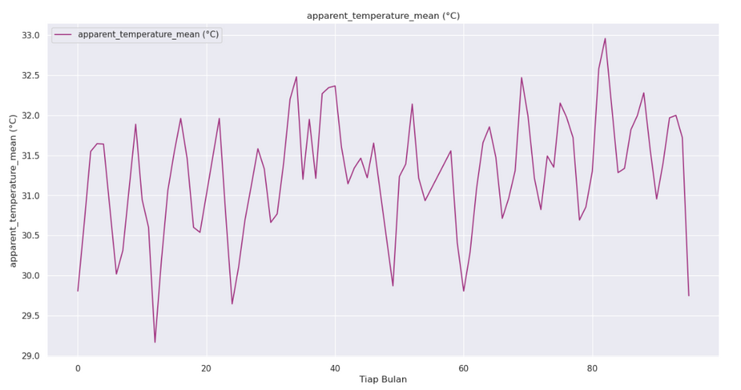
COMPFEST 15
Data Science Academy
Dari grafik apparent_temperature_mean yang memiliki kemiripan dengan grafik suhu, kemungkinan besar terdapat korelasi antara nilai apparent temperature dengan jumlah pengungsi yang serupa. Oleh karena itu, grafik apparent_temperature_mean dapat memberikan informasi tambahan yang mendukung hubungan antara perubahan suhu dan peningkatan jumlah pengungsi.

Slide 9
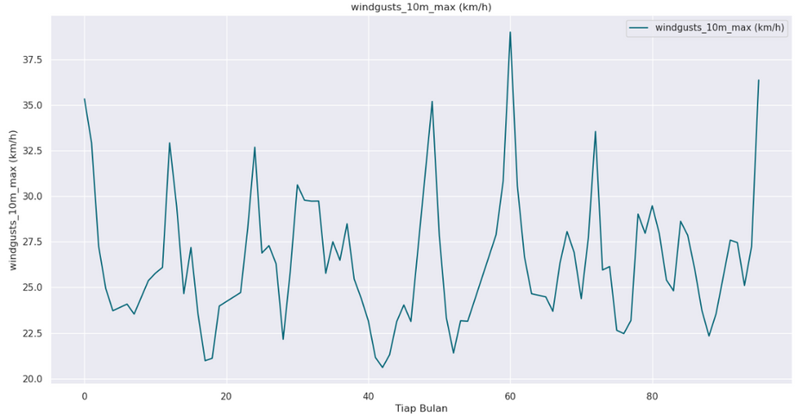
COMPFEST 15
Data Science Academy
Kurang terlihat adanya korelasi antara kecepatan angin dan jumlah jiwa pengungsi. Meskipun kecepatan angin dapat mempengaruhi hujan dan suhu, namun pada analisis ini menunjukkan bahwa hubungan antara kecepatan angin dan jumlah pengungsi tidak terlihat konsisten dalam kasus ini.

Slide 10
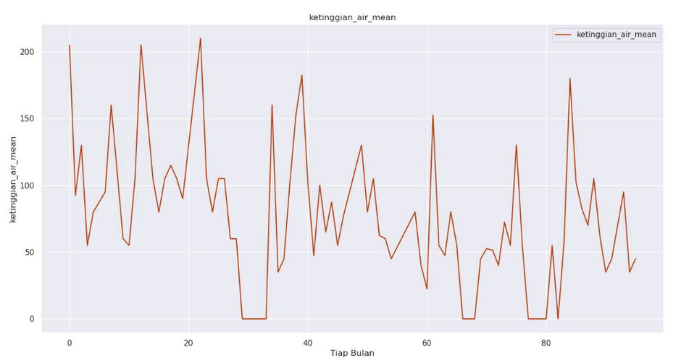
COMPFEST 15
Data Science Academy
Grafik menunjukkan hubungan antara ketinggian air dan jumlah pengungsi. Awalnya, semakin tinggi air, semakin banyak pengungsi. Namun, seiring berjalannya waktu, jumlah pengungsi mulai berkurang meskipun ketinggian air tetap tinggi. Hal ini bisa disebabkan oleh upaya mitigasi dan pemulihan yang dilakukan, seperti sistem peringatan dini dan rencana evakuasi yang lebih baik. Data ini menunjukkan adanya langkah-langkah untuk melindungi penduduk dan mengurangi dampak bencana.

Slide 11
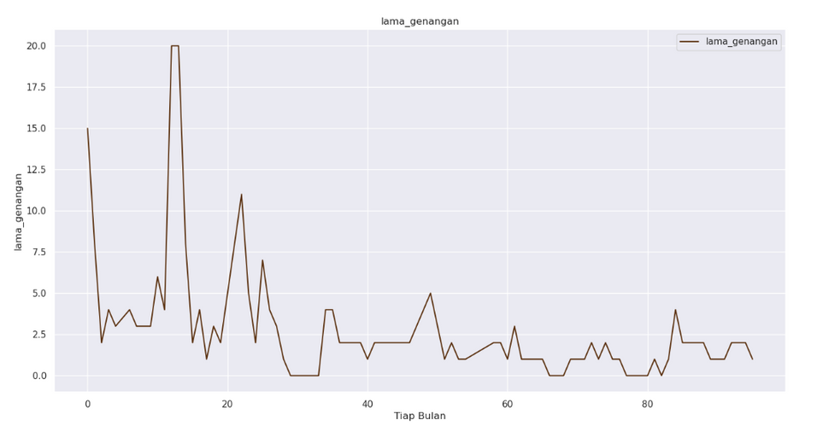
COMPFEST 15
Data Science Academy
Terdapat hubungan konsisten antara genangan air dan jumlah jiwa pengungsi tertinggi dalam grafik. Semakin tinggi genangan air, semakin banyak pengungsi. Konsistensinya menunjukkan bahwa tingkat genangan air dapat menjadi indikator penting untuk memperkirakan jumlah pengungsi yang mungkin terjadi.

Slide 12
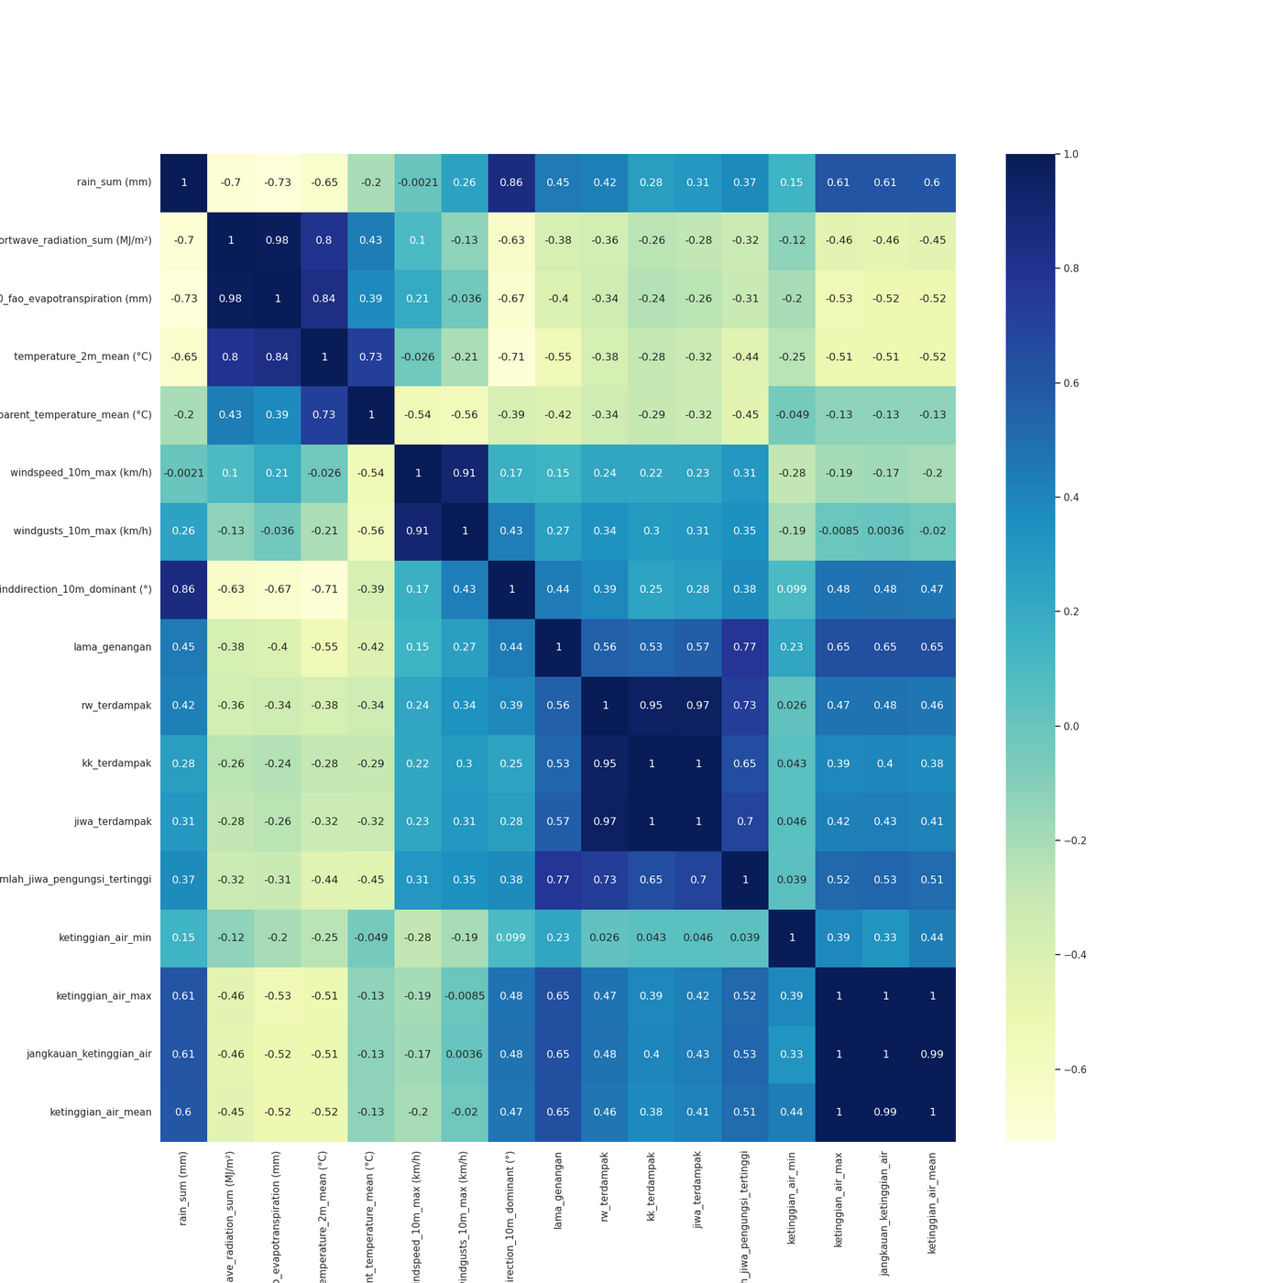
COMPFEST 15
Data Science Academy
Pada bagian ini, kita akan melakukan analisis awal terhadap data cuaca dan kondisi banjir di Jakarta. Tujuan analisis awal ini adalah untuk mendapatkan pemahaman awal tentang hubungan antara variabel cuaca dan kondisi banjir dengan jumlah pengungsi.
Berdasarkan analisis grafik sebelumnya, dapat dilakukan pemilihan variabel yang memiliki korelasi yang kuat dengan jumlah jiwa pengungsi menggunakan heatmap. Dalam heatmap tersebut, dapat terlihat bahwa variabel yang memiliki korelasi tertinggi dengan jumlah jiwa pengungsi adalah variabel "lama genangan". Variabel lain yang memiliki korelasi yang rendah dengan jumlah pengungsi dapat dihapus atau di-drop. Dalam kasus ini, korelasi minimal yang dianggap kuat adalah 0,35 (dalam nilai absolut).

Slide 13
COMPFEST 15
Data Science Academy
Pendekatan
Dalam kasus ini, data pengungsi dikategorikan menjadi tiga kategori berdasarkan jumlah pengungsi. Penggunaan batas kategori ini bertujuan untuk memberikan pemahaman yang lebih jelas tentang tingkat keparahan pengungsian dalam skala relatif. Kategorinya antara lain adalah Kategori 0, Kategori 1, dan Kategori 2.
Data dipecah menjadi subset train dan test. Dengan membagi data ini, kita dapat melatih model menggunakan subset train dan menguji performanya pada subset test. Tujuan dari ini adalah untuk mengukur kemampuan model dalam menggeneralisasi dan memprediksi kategori pengungsi dengan akurasi yang baik.
Alasan mengapa menerapkan batas kategori tersebut:
- Kategori 0 = Tidak ada pengungsi (0 jiwa)
- Kategori 1 = Terdapat beberapa pengungsi (1 - 1100 jiwa)
- Kategori 2 = Terdapat banyak pengungsi (> 1100 jiwa)
PRA MODELLING

Slide 14

COMPFEST 15
Data Science Academy
Melakukan pemilihan fitur (feature selection) untuk menentukan variabel cuaca yang paling berpengaruh dalam memprediksi jumlah pengungsi.
01
Melakukan pelatihan model menggunakan data cuaca dan jumlah pengungsi yang ada.
02
Melakukan evaluasi model menggunakan metrik evaluasi, seperti classification report dan accuracy score..
03
MEMILIH MODEL
Analisis Mendalam
Memilih model Machine Learning yang sesuai untuk memprediksi jumlah pengungsi

Slide 15
COMPFEST 15
Data Science Academy
XGBoost Classifier dan SVC (Support Vector Classifier) dipilih sebagai model dalam kasus ini berdasarkan kebutuhan yang kompleks dan karakteristik data yang ada. XGBoost Classifier efektif untuk mengatasi masalah klasifikasi dengan dataset yang kompleks dan ukuran fitur yang besar, sementara SVC cocok untuk dataset dengan dimensi tinggi dan jumlah fitur yang sedikit. Pemilihan kedua model ini didasarkan pada keberhasilan dan kepopulerannya dalam banyak kasus klasifikasi, tetapi evaluasi kinerja dan penyesuaian model dengan karakteristik data yang spesifik masih penting dilakukan.

Slide 16
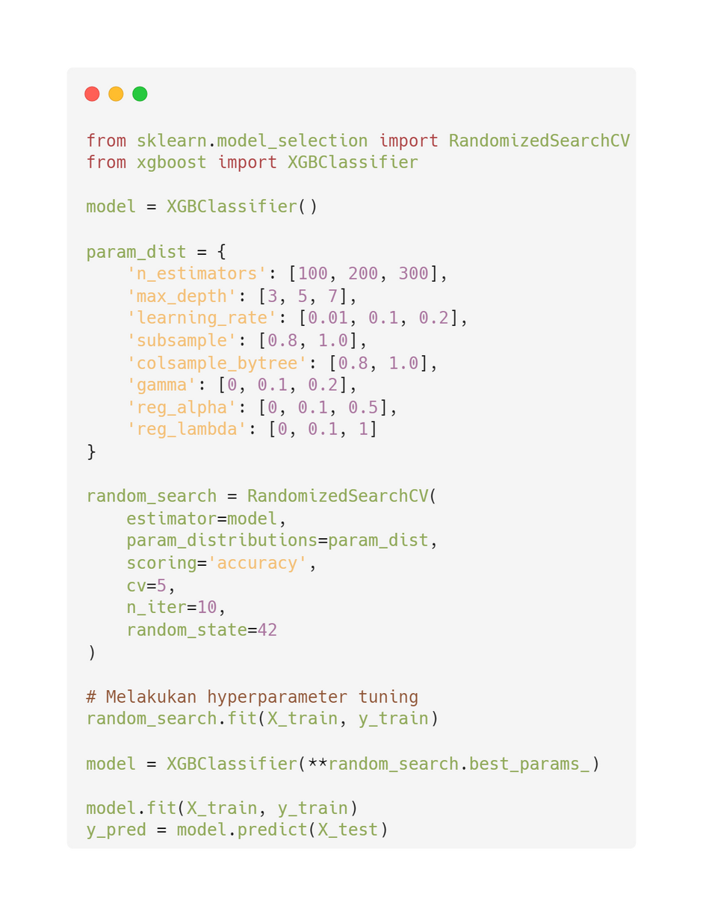
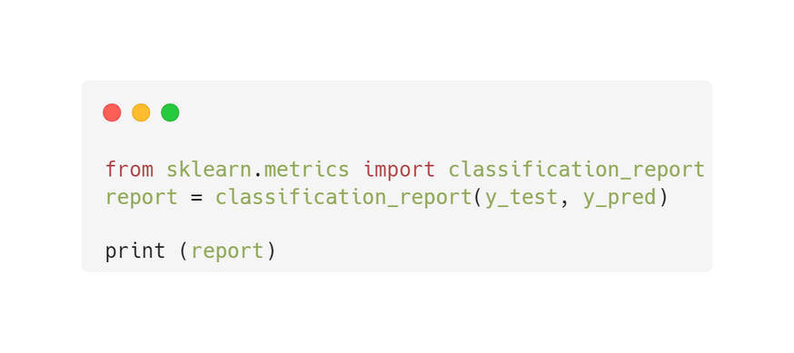
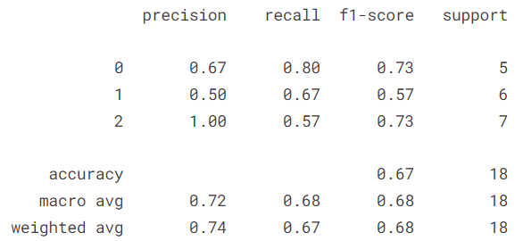
COMPFEST 15
XGBoost
Data Science Academy
Akurasi sebesar 0.66 yang diperoleh dengan menggunakan model XGBoost dapat disebabkan oleh kompleksitas data yang sulit untuk diprediksi dengan tingkat akurasi yang tinggi, interaksi yang kompleks antara fitur-fitur, kualitas dan representativitas data yang digunakan, serta parameter-model yang mungkin perlu disesuaikan untuk meningkatkan performa model.

Slide 17
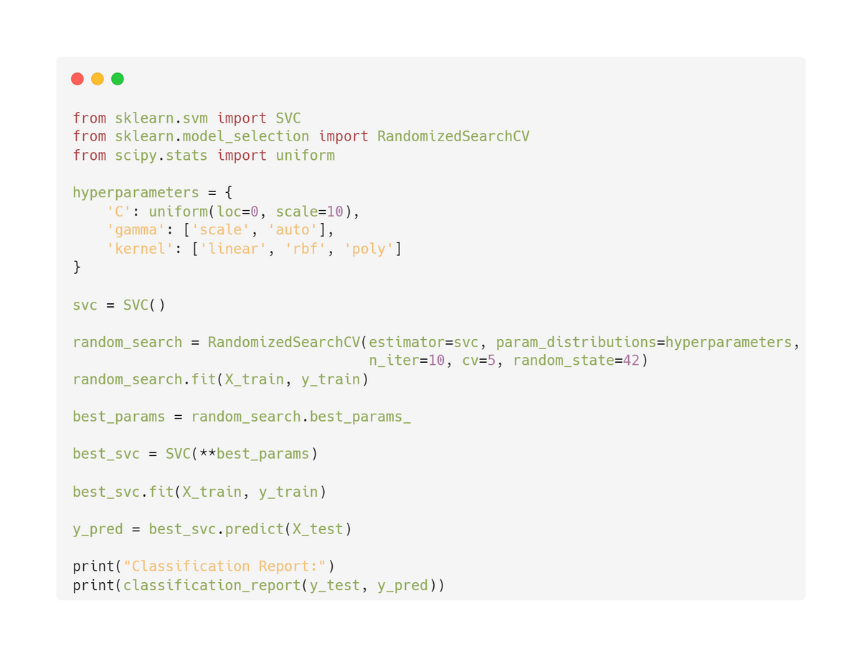
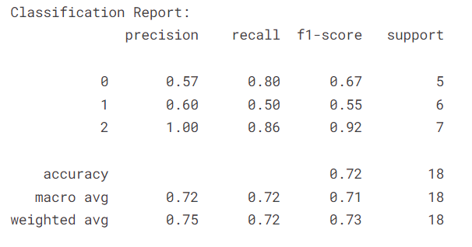
COMPFEST 15
SVC
Data Science Academy
Akurasi sebesar 0.72 yang diperoleh dengan model SVC mungkin lebih tinggi daripada XGBoost karena karakteristik data yang sesuai dengan cara kerja model SVC. Dalam kasus ini, model SVC dapat dengan baik memisahkan kelas-kelas yang berbeda dalam data yang memiliki dimensi tinggi dan jumlah fitur yang sedikit. Hal ini dapat menjelaskan mengapa SVC memberikan akurasi yang lebih baik dalam memprediksi klasifikasi.

Slide 18
COMPFEST 15
SVC
Data Science Academy
Kami memilih menggunakan model SVC karena memiliki persentase akurasi yang lebih tinggi dibandingkan dengan XGBoost. Dalam analisis yang dilakukan, SVC mampu menghasilkan prediksi yang lebih akurat dan meminimalkan jumlah kesalahan. Dengan memilih model dengan tingkat akurasi yang lebih tinggi, kami dapat memiliki keyakinan yang lebih besar dalam menggunakan model tersebut untuk memprediksi kategori pengungsi.

Slide 19
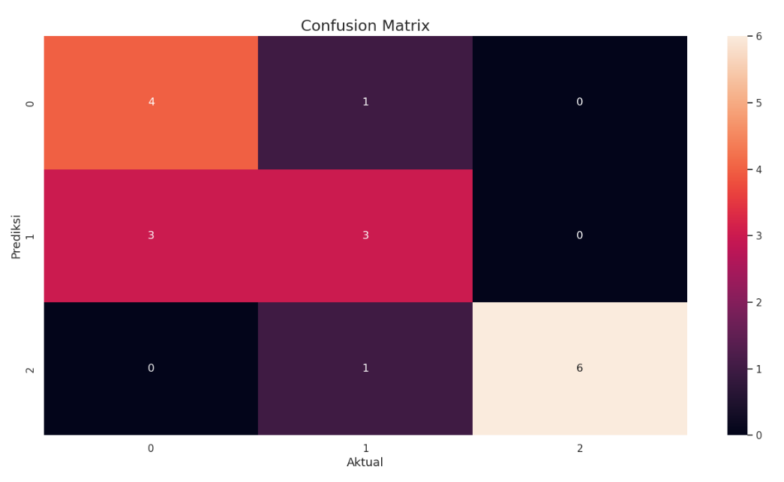
COMPFEST 15
Data Science Academy
Dalam confusion matrix yang diberikan, terdapat informasi tentang true positif (TP), true negatif (TN), false positif (FP), dan false negatif (FN) dalam memprediksi kategori pengungsi.
Pada kategori 0 (Tidak ada pengungsi), terdapat 4 true negatif (TN) dan 1 false positif (FP). Ini berarti model dengan tepat memprediksi bahwa tidak ada pengungsi dalam 4 kasus, tetapi salah memprediksi bahwa ada pengungsi dalam 1 kasus.
Pada kategori 1 (Beberapa pengungsi), terdapat 3 true positif (TP) dan 3 false negatif (FN). Model secara tepat memprediksi adanya pengungsi dalam 3 kasus, tetapi juga salah memprediksi bahwa tidak ada pengungsi dalam 3 kasus.
Pada kategori 2 (Banyak pengungsi), terdapat 6 true positif (TP) dan 1 false positif (FP). Model dengan tepat memprediksi adanya pengungsi dalam 6 kasus, tetapi salah memprediksi bahwa tidak ada pengungsi dalam 1 kasus.
Berdasarkan analisis ini, model memiliki kinerja yang baik dalam memprediksi kategori 0 dan kategori 2, dengan tingkat true negatif (TN) dan true positif (TP) yang tinggi. Namun, terdapat kesulitan dalam memprediksi kategori 1, di mana terdapat false negatif (FN) yang cukup signifikan. Dalam pengembangan model selanjutnya, fokus dapat diberikan pada mengurangi jumlah false negatif (FN) dan meningkatkan tingkat true positif (TP) dalam memprediksi kategori ini.

Slide 20

COMPFEST 15
Data Science Academy
KESIMPULAN & REKOMENDASI
Berdasarkan analisis data cuaca dan kondisi banjir di Jakarta, ditemukan bahwa terdapat hubungan yang signifikan antara variabel cuaca seperti lama genangan air, curah hujan, dan ketinggian air terhadap jumlah jiwa pengungsi. Dalam kondisi cuaca yang lebih ekstrem, seperti lama genangan air yang tinggi, curah hujan yang intens, dan ketinggian air yang mencapai level yang mengancam, jumlah jiwa pengungsi cenderung meningkat. Temuan ini menunjukkan pentingnya mempertimbangkan faktor cuaca dalam perencanaan dan mitigasi banjir di Jakarta. Dengan memahami hubungan yang signifikan antara variabel cuaca dan jumlah pengungsi, pihak berwenang dapat mengambil langkah-langkah yang tepat, seperti memperkuat infrastruktur penanganan banjir, meningkatkan sistem peringatan dini, dan mengoptimalkan rencana evakuasi, guna mengurangi dampak negatif yang ditimbulkan oleh banjir dan melindungi penduduk yang terdampak.
-Saya Budiman

Slide 21
Daftar Pustaka
Jakarta Open Data. (2023). Banjir Jakarta 2013-2020 [Dataset]. Jakarta, Indonesia: data.jakarta.go.id. Diunduh melalui https://data.jakarta.go.id/dataset?q=banjir.
Open-Meteo. (2022). Historical Weather API [Dataset]. Diunduh melalui https://open-meteo.com/en/docs/historical-weather-api.
Santhanam, Ramraj & Uzir, Nishant & Raman, Sunil & Banerjee, Shatadeep. (2017). Experimenting XGBoost Algorithm for Prediction and Classification of Different Datasets.
Schober, Patrick MD, PhD, MMedStat; Boer, Christa PhD, MSc; Schwarte, Lothar A. MD, PhD, MBA. Correlation Coefficients: Appropriate Use and Interpretation. Anesthesia & Analgesia 126(5):p 1763-1768, May 2018. | DOI: 10.1213/ANE.0000000000002864.
Styawati, Andi Nurkholis, Zaenal Abidin, & Heni Sulistiani. (2021). Optimasi Parameter Support Vector Machine Berbasis Algoritma Firefly Pada Data Opini Film. Jurnal RESTI (Rekayasa Sistem Dan Teknologi Informasi), 5(5), 904 - 910. https://doi.org/10.29207/resti.v5i5.3380

Slide 22
THANK YOU
-Saya Budiman

